Slide 1
Chapter 20
클래스 생성(class)/메모리
최 규 리

Slide 2
목 차
스택 메모리 알고리즘

Slide 3
스택메모리 구조
스택(stack)
  삽입과 출력이 한 곳에서 이루어지는 방식
  후입선출(Last-in-First-out)방식
A입력
B입력
A입력
스택공간
Top = Top + 1
Top = Top + 1
Botton = Top
B출력
A입력
A출력
A입력
Top = Top - 1
Top = Top - 1
Top = Top - 1

Slide 4
스택메모리-헤더 클래스 선언
class stackmemory
{
private:
int item[50];
int size;
public:
stackmemory();
int empty();
void push(int a);
int pop();
int get_size();
int peek();
};
생성자 선언
현재스택이 비어있는지 여부를 체크하기위한 함수
스택에 데이터 입력하기 위한 함수
스택에 들어있는 데이터를 모두 출력하기 위한 함수
스택영역에 할당된 데이터 개수 변환
스택에서 top포인터의 위치를 반환

Slide 5
스택메모리.cpp 클래스 구현
#include "stackmemory.h"
stackmemory::stackmemory()
{size=0;}
int stackmemory::empty()
{
if(size==0)
return 1;
}
void stackmemory::push(int a)
{
item[size++]=a;
}
int stackmemory::pop()
{
return item[--size];
}
int stackmemory::get_size()
{
return size;
}
int stackmemory::peek()
{
return item[size-1];}
비워있는 상테이면 1을 리턴
현재 스택영역에 메인으로부터 입력된 값을 삽입
스택영역의 현재위치에 존재하는 값을 출력
Top포인터가 위치한 현재위치를 반환

Slide 6
스택메모리.main 메인구현
#include "stackmemory.h"
#include <iostream>
using namespace std;
int main()
{
stackmemory stack;
for(int i=0;i<10;i++)
stack.push(i);
while(stack.empty()!=1)
cout<<"출력"<<stack.pop()<<endl;
}
스택이 비어있지 않으면 루프반복하여 메모리에
입력된 항목을 화면에 출력

Slide 7
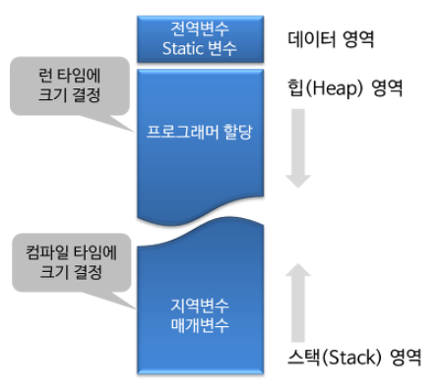
메모리 구조
할당되는 메모리 공간은 크게 스택(Stack), 힙(Heap), 데이터(Data)영역으로 나뉘어진다
할당 시기 : 프로그램이 실행될 때마다
할당 장소 : 메인 메모리(RAM)
할당 용도 : 프로그램 실행 시 필요한 메모리 공간(지역변수, 전역변수 선언을 위해) 할당

Slide 8
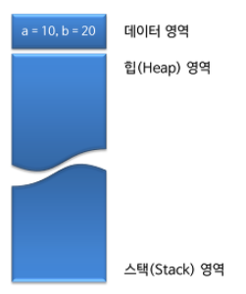
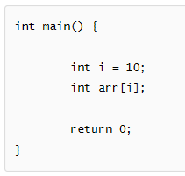
데이터(Data) 영역
- 전역 변수와 static 변수가 할당되는 영역
- 프로그램의 시작과 동시에 할당되고, 프로그램이 종료되어야 메모리에서 소멸됨
스택(Stack) 영역
- 함수 호출 시 생성되는 지역 변수와 매개 변수가 저장되는 영역
- 함수 호출이 완료되면 사라짐
힙(Heap) 영역
- 필요에 의해 동적으로 메모리를 할당 할 때 사용(프로그램머가 직접 할당)
i 라는 변수가 10이기 때문에 arr이라는 배열의 크기가
10이라는 것을 알 수 있지 않을까?
결과는 아니다.
컴파일을 하는 동안 i가 4바이트의 크기라는 것을 알 수는 있으나,
그 값이 10으로 초기화 되었다는 사실은 무시하고 넘어간다.
값이 10으로 초기화 되었다는 사실은 실행되는 동안, 즉 런타임에 결정된다.
그렇기 때문에 컴파일러는 arr의 크기가 40바이트가 된다는 사실을 알 수 없다.
사용자의 요구에 맞게 메모리를 할당해 주기
위해서는(런타임에 메모리 크기를 결정하고 싶을 때)
메모리 동적 할당을 통해 힙 영역에 메모리를 할당해야 한다.

Slide 9
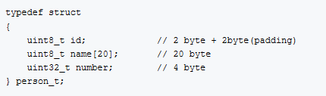
Sizeof 함수
◈ C언어 struct 사용시 주의할 점
임베디드 c언어에서 struct의 사용에 주의하지 않으면
sizeof함수 사용시 오류 값이 발생된다거나 원하는 값이 나오지 않을 수 있습니다.
가령 아래 예제의 경우 전체 struct의 값은 1+20+4=25가 나올 것 같지만
사실은 28이 나옵니다.
이는 정렬 제약 조건을 충족시키기 위해 패딩이 추가 되었기 때문입니다.
이러한 데이터 구조 정렬은 프로그램의 성능과 정확성에 모두 영향을 미칩니다.
예제에서 number는 기대하는 값이 들어있지 않을 가능성이 높습니다.
왜냐하면 정렬을 위해 앞에서 임의의 패딩이 추가되었거나 뒤에서 추가 되기 때문입니다
Sizeof는 구조체의 정렬 제약조건을 충족시켜줍니다.

Slide 10
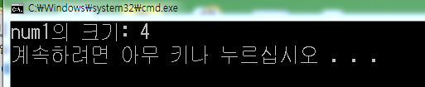
Sizeof예제
//sizeof int형
int main()
{
int num1 = 0;
int size;
size = sizeof num1; // 변수 num1의 자료형 크기를 구함
//size = sizeof(num1)가능
printf("num1의 크기: %d\n", size);
return 0;
}

Slide 11

Sizeof예제
//sizeof 자료형크기 확인
int main()
{
printf("char: %d, short: %d, int: %d, long: %d, long long: %d\n",
sizeof(char), // 1: sizeof로 char 자료형의 크기를 구함
sizeof(short), // 2: sizeof로 short 자료형의 크기를 구함
sizeof(int), // 4: sizeof로 int 자료형의 크기를 구함
sizeof(long), // 4: sizeof로 long 자료형의 크기를 구함
sizeof(long long) // 8: sizeof로 long long 자료형의 크기를 구함
);
return 0;
}

Slide 12
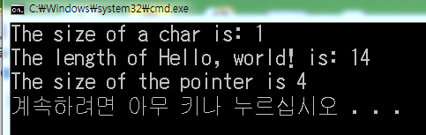
Sizeof예제
#include <iostream>
using namespace std;
size_t getPtrSize(char *ptr)
{
return sizeof(ptr);
}
int main()
{
char szHello[] = "Hello, world!";
cout << "The size of a char is: "
<< sizeof(char)
<< "\nThe length of " << szHello << " is: "
<< sizeof szHello
<< "\nThe size of the pointer is "
<< getPtrSize(szHello) << endl;
}

